Slide 1


Slide 2
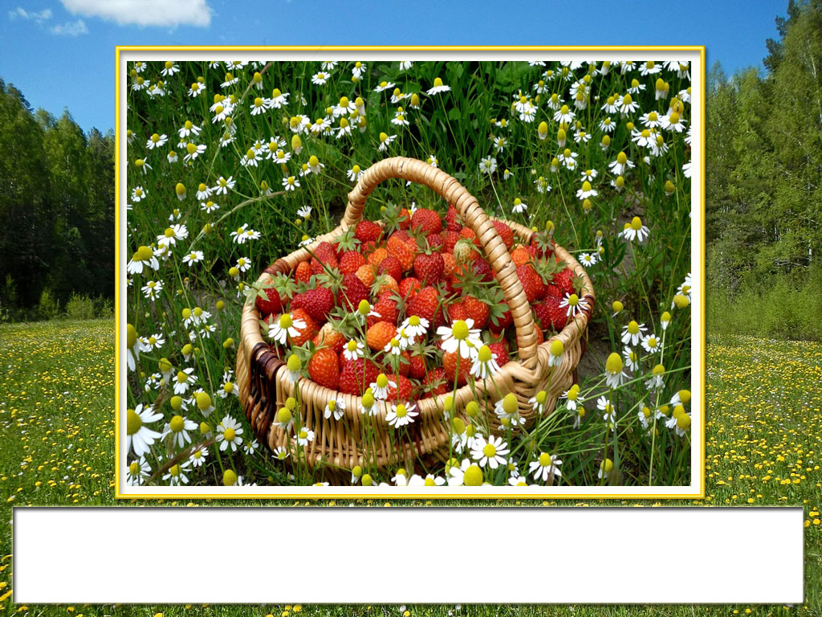
1
2
3
4
5
6
7
8
9

Slide 3
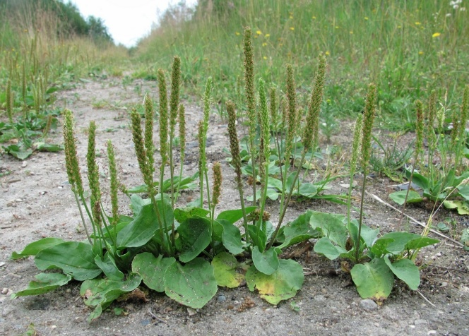

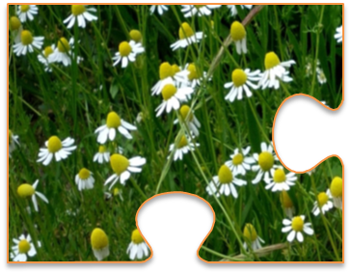
Это лекарственное растение растет у дорог, его листья заживляют раны.

Slide 4
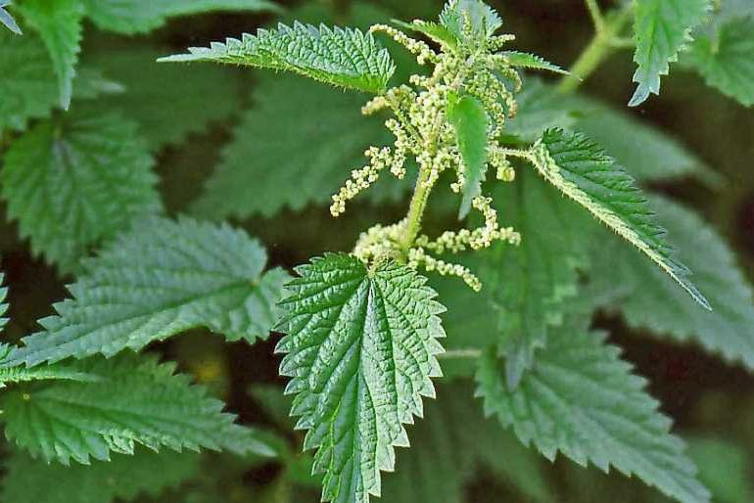

Отвар из листьев этого обжигающего растения останавливает кровотечение.

Slide 5
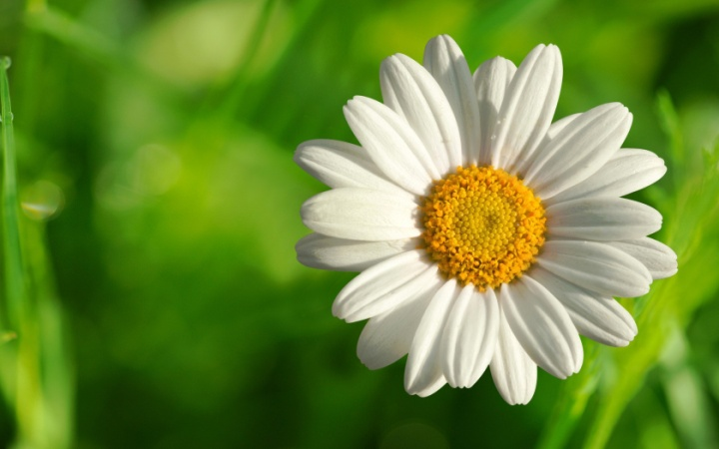
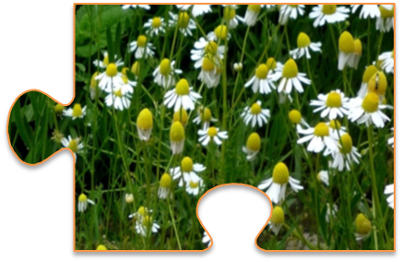
Отгадайте, какое растение используется при простуде и кашле:
Золотая середина
И лучи идут кругом.
Это, может быть, картина?
Солнце в небе голубом.

Slide 6
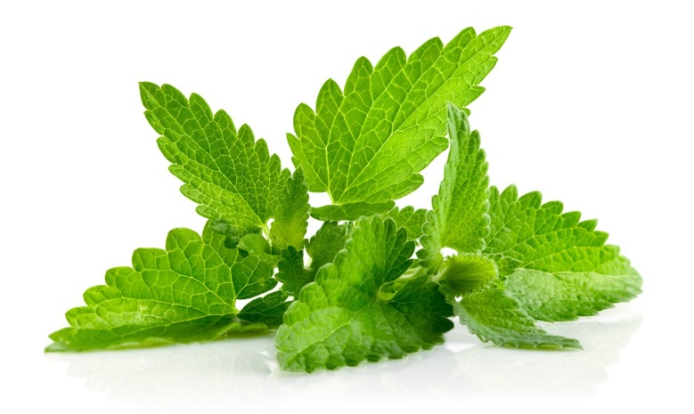
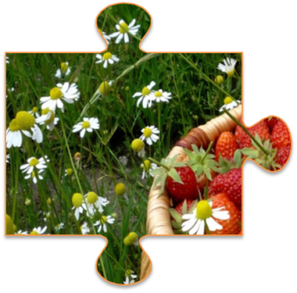
С этим растением каждый день встречается тот, кто любит чистить зубы. Оно придает приятный запах и свежесть зубной пасте.

Slide 7
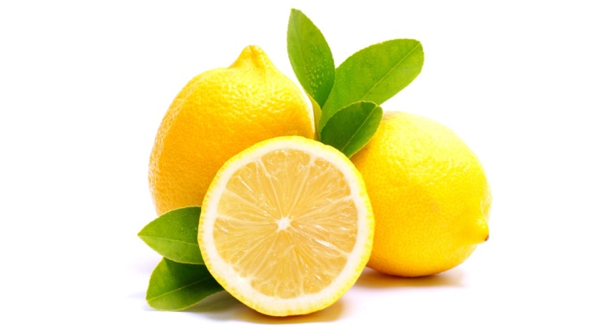
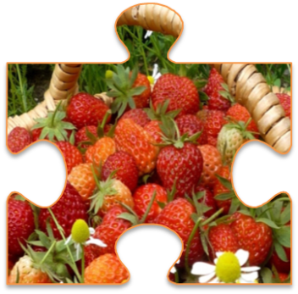
Плоды какого фрукта являются источником витамина С?

Slide 8
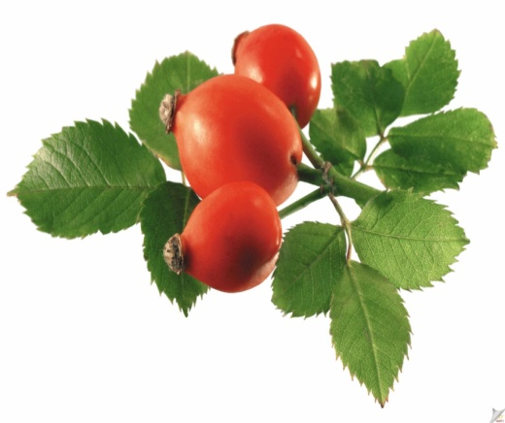
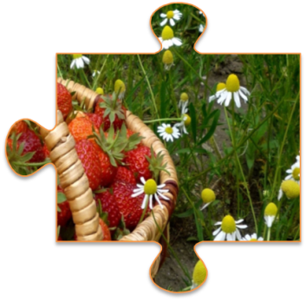
Это растение, с шипами и красивыми цветами, придает человеку силы и снабжает организм витаминами.

Slide 9
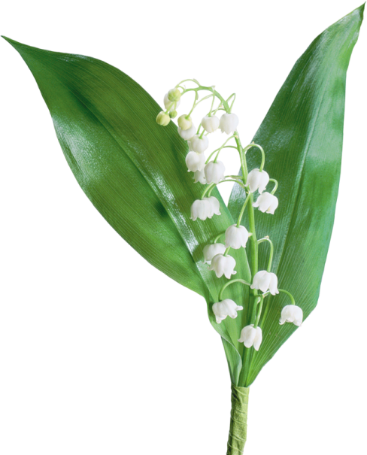
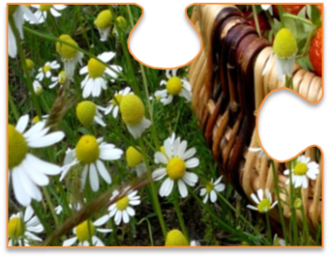
Из этого лесного растения делают лекарства для больного сердца.

Slide 10
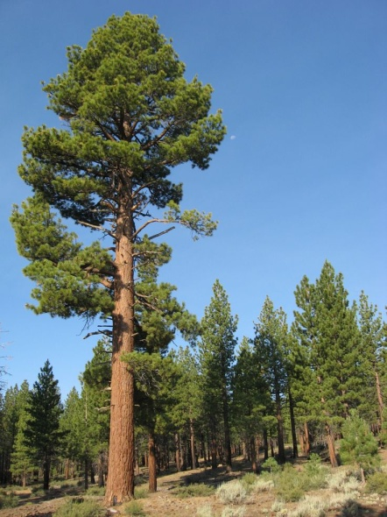
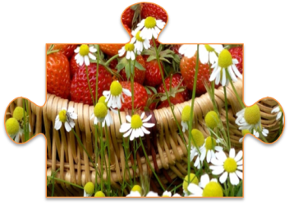
Почки этого хвойного дерева используют в народной медицине. Из свежих игл изготовляют напиток, богатый витамином С.

Slide 11
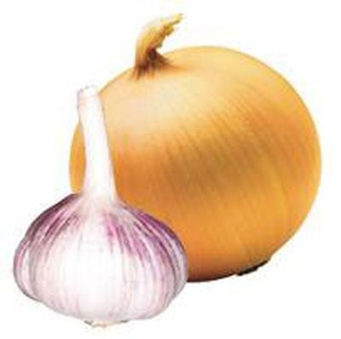
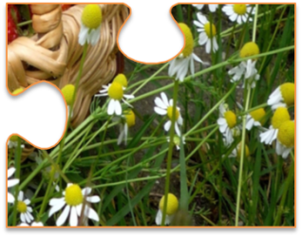
Быстро убивают вредные бактерии.

